Slide 1

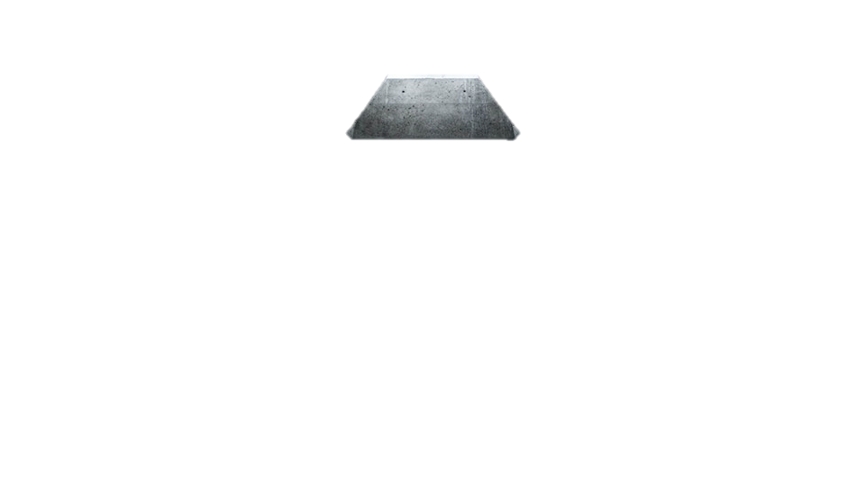

Comunidad Java Full Stack Nicaragua
2
+
2
+
Curso de Java
Sexta Sesión

Slide 2
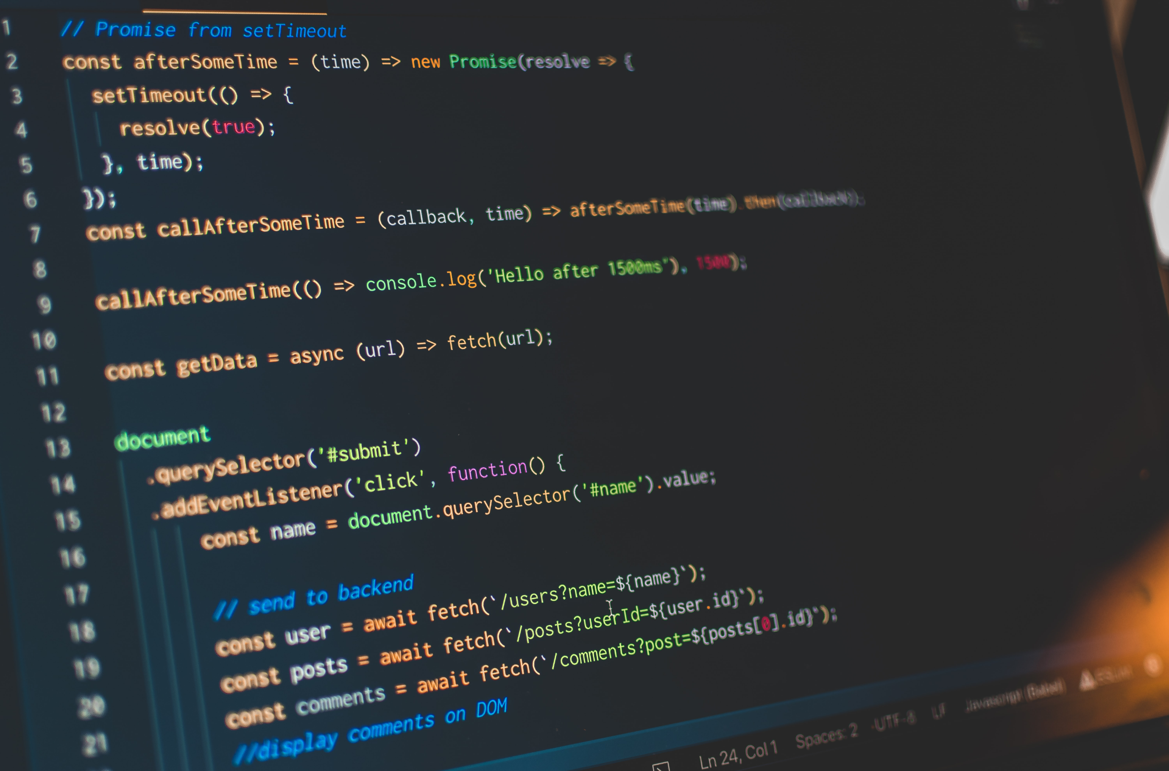
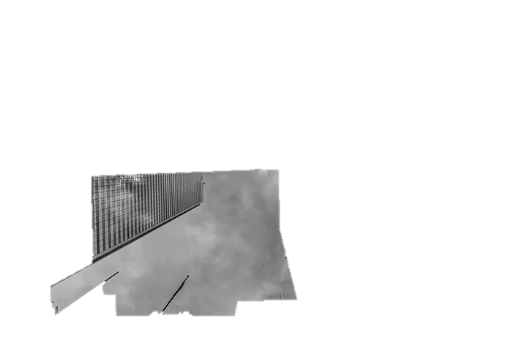


Analista desarrollado
2
+
2
+
2
+
INSTRUCTOR
-Analista programador
-Administrador de bases de datos.
Ing. Jorge Abraham Torres.

Slide 3



AGENDA
2
+
2
+
2
+
2
+
TEMAS A DESARROLLAR
Swing Java.
Práctica.

Slide 4
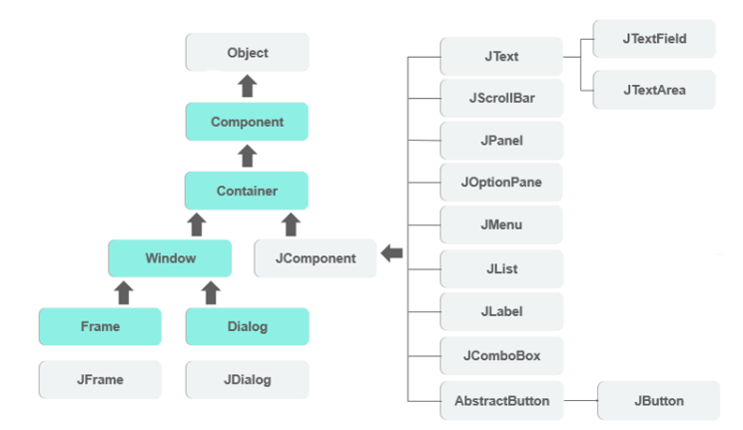
Swing
2
+
2
+
2
+
2
+
- Es una biblioteca gráfica para Java.
- Incluye widgets para interfaz gráfica de usuario tales como cajas de texto, botones, listas desplegables y tablas.
JAVA SWING

Slide 5
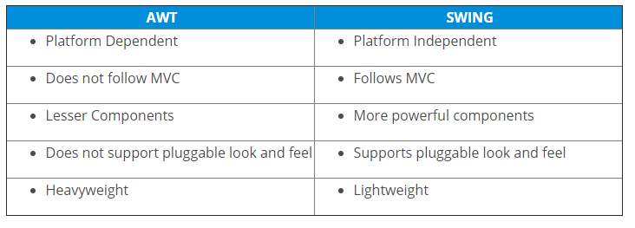
Diferencia entre AWT y Swing en Java
- La biblioteca Swing está construida sobre el conjunto de herramientas de widgets abstractos de Java ( AWT ), un kit de herramientas GUI más antiguo que depende de la plataforma.
- Puede utilizar los componentes de la GUI de Java como el botón, el cuadro de texto, etc. de la biblioteca y no tiene que crear los componentes desde cero.
2
+

Slide 6
¿Qué es una clase de contenedor?
2
+
Las clases de contenedor son clases que pueden tener otros componentes. Entonces, para crear una GUI, necesitamos al menos un objeto contenedor. Hay 3 tipos de contenedores.
Marco: Es una ventana en pleno funcionamiento con su título e iconos.
Panel: Es un contenedor puro y no es una ventana en sí misma. El único propósito de un Panel es organizar los componentes en una ventana.
Diálogo: Se puede considerar como una ventana emergente que aparece cuando se debe mostrar un mensaje. No es una ventana completamente funcional como el Marco.

Slide 7
Eventos en Java Swing
2
+
En Java Swing, cada vez que el usuario interactúa con la aplicación se ejecuta un evento, para que un componente determinado reaccione frente a un evento, debe poseer un "escuchador" (Listener) con, al menos, un método determinado, que se ejecutará al escuchar un evento en particular, por ejemplo, en el siguiente código se crea un botón que al ser presionado imprime en la salida estándar un mensaje.
JButton miboton=new JButton(“Mi botón");
miboton.addActionListener(new ActionListener()
{
public void actionPerformed(ActionEvent e){
System.out.println(“Presionó el Botón");
}
}

Slide 8
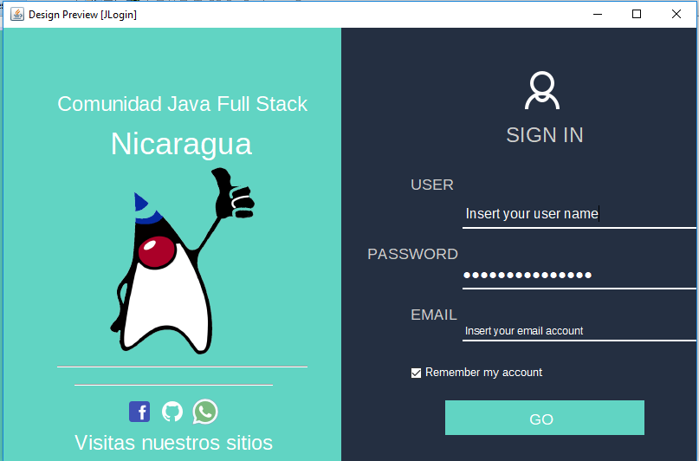
Interfaces GUI
JPanel
2
+
JLabel
JFrame
JTextField
JPasswordField
JSeparator
JCheckbox
JButton

Slide 9
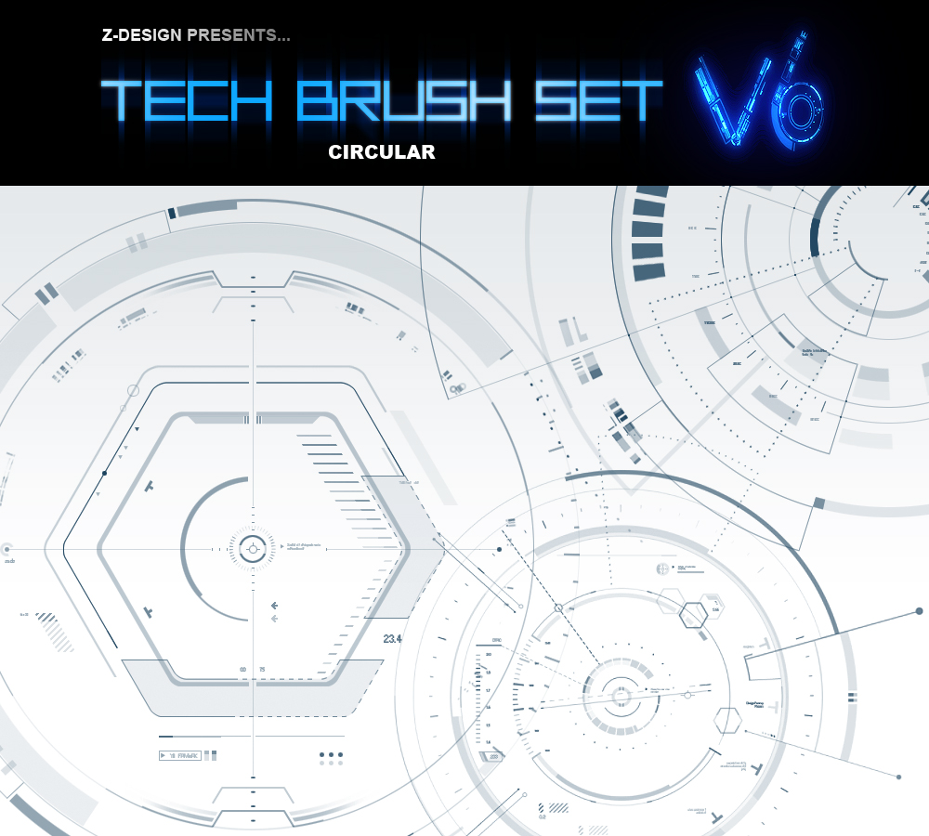
Practiquemos…
2
+
VAMOS AL IDE…
2
+
LET’S GO

Slide 10
¡MUCHAS GRACIAS!

